Slide 1

Merge Sort em Lista Encadeada
ALGORITMOS &
Estrutura de Dados II
MERGE SORT EM LISTA ENCADEADA
Grupo 4: Breno Oliveira, Gabriel Rocha, Rafael Greca, Victor Pereira

Slide 2

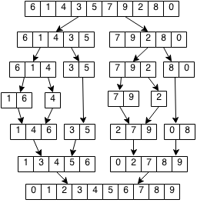
DIFERENÇAS
A seguir, apresentaremos as grandes diferenças entre aplicar o algoritmo merge sort em um vetor e em listas encadeadas
Princípio básico: “Divide and Conquer”
2
1
Vetor
Lista Encadeada
Não há alocação, pois a ordenação ocorre diretamente no nó.
Trabalha com uma estrutura já dinâmica.
Utiliza dois nós auxiliares para encontrar o nó ao meio da lista.
Alocação dinâmica de um vetor auxiliar para a ordenação.
Trabalha com uma estrutura estática.
Encontrará o meio tendo como base que
Meio (x) = (inicio+fim)/2.

Slide 3
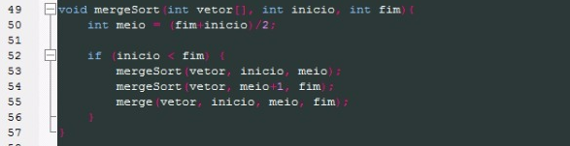
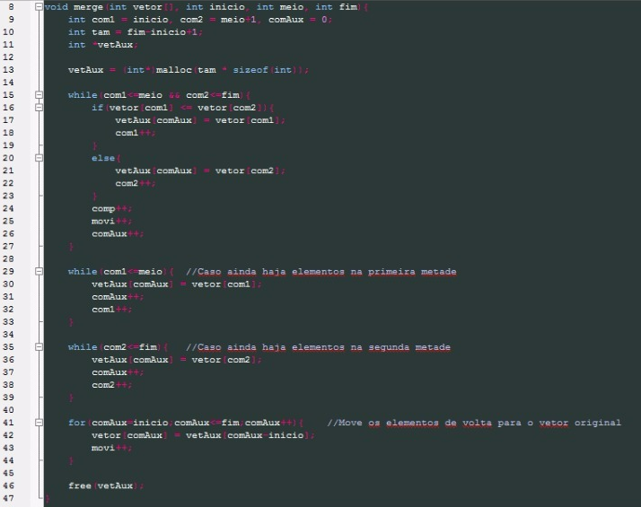
ALGORITMO - VETOR
função mergeSort:
Função responsável por montar a pilha de execução durante a ordenação do vetor.
função merge:
É a função responsável por verificar o valor dos vetores particionados, ordená-los e juntá-los em um vetor auxiliar e movê-los para o vetor original ao final da função.

Slide 4
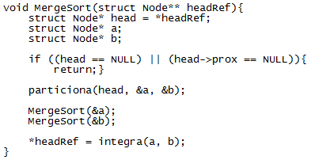
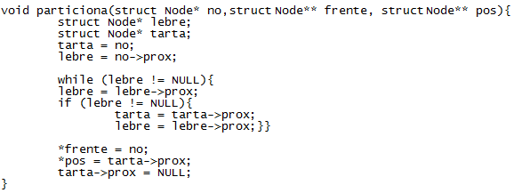
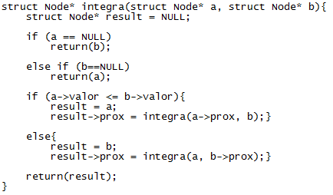
ALGORITMO - LISTA
função mergeSort:
Caso base, se head ==NULL e head->next for NULL também, então não há mais nós para serem verificados, então chama-se a função particiona.
função particiona:
Cria-se dois nós: lebre e tartaruga.
tarta = aponta para o primeiro nó
lebre = aponta para o próximo nó a partir da tartaruga.
Primeira condicional: enquanto a lebre não for NULL, ele será incrementado por 1 e se o próximo ponto não for NULL, ambos andam mais um nó.
Ao sair da condicional: lebre será nulo e tarta irá apontar para o nó do meio da lista e é feita a partição a partir do próximo elemento do meio. Frente irá apontar para o primeiro elemento da sub-divisão à esquerda e Pos irá apontar para o primeiro elemento da subdivisão à direita. Fazer tarta->next = NULL será onde ocorrerá a partição da lista em dois
EX: 4->3->1->7->8->9->NULL, torna: 4->3->1->7->NULL 8->9->NULL
4 = frente; 8 = pos;

Slide 5
PRÁTICA
Geração de Seed’s de testes com valores aleatórios.
Entradas: 10.000, 15.000, 20.000, 25.000, 30.000.
Tabelas de valores.
Tempo de execução.
Comparações.
Movimentações.
Gráficos.
Tempo de Execução.
* Os valores de comparação e movimentação são muito próximos em ambas as aplicações.

Slide 6
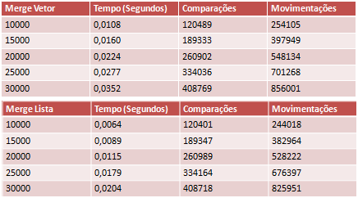
SEED 1 (Entradas x Tempo de Processamento)

Slide 7
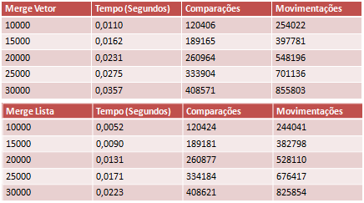
SEED 2 (Entradas x Tempo de Processamento)

Slide 8
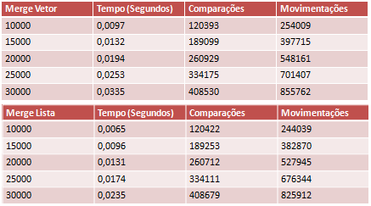
SEED 3 (Entradas x Tempo de Processamento)

Slide 9
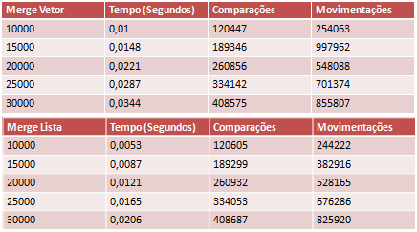
SEED 4 (Entradas x Tempo de Processamento)

Slide 10
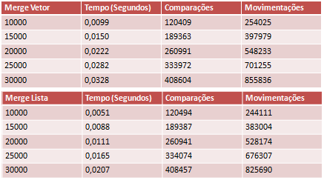
SEED 5 (Entradas x Tempo de Processamento)

Slide 11
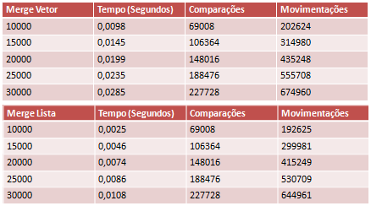
ORDENADA CRESCENTE(Entradas x Tempo de Processamento)

Slide 12
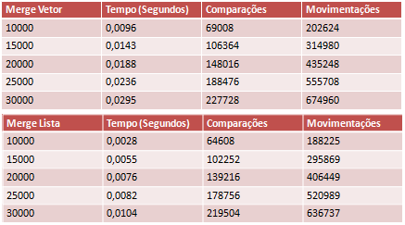
ORDENADA DECRESCENTE(Entradas x Tempo de Processamento)

Slide 13




Conclusões
Perguntas
O Merge sort em lista encadeada possui uma considerável vantagem em tempo de execução, onde as comparações e movimentações aumentam à medida que o valor de N (quantidade de números de entradas) cresce.
Essa diferença se dá em grande parte pelo fato do Merge sort em vetor ser sempre obrigado a alocar memória dinamicamente para um vetor auxiliar em todas as ordenações, enquanto o Merge sort em lista, apesar de movimentar uma estrutura de dados dinâmica não precisa alocar novos espaços de memória para fazer sua ordenação.

Slide 14
https://github.com/GabrielRochaPessoa/MergeSortLIsta.git

